Slide 1
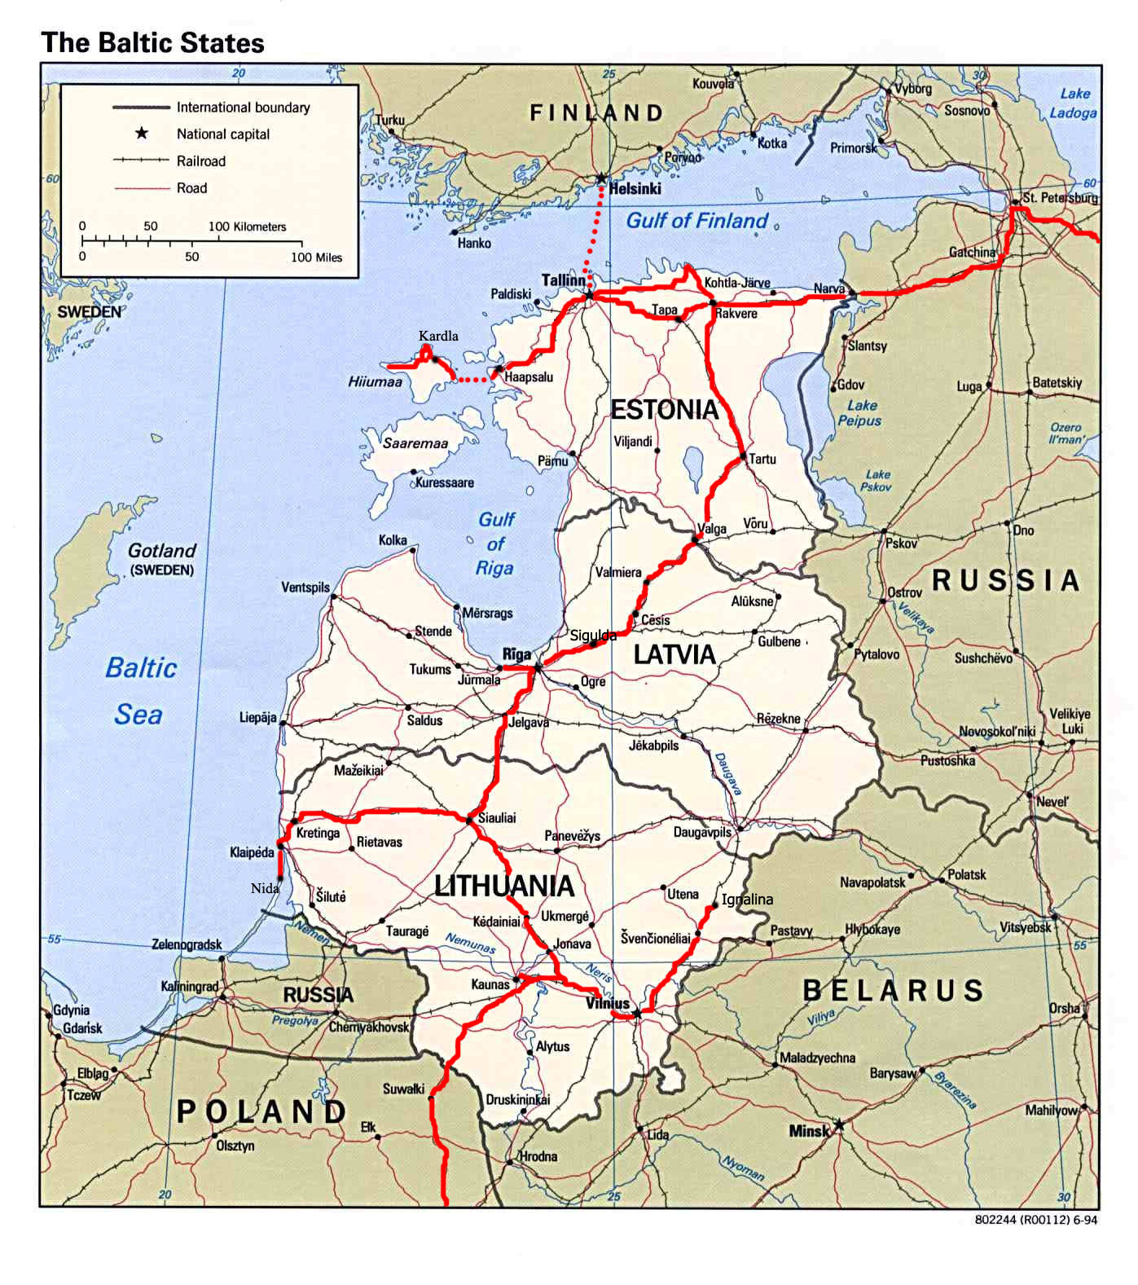
ZÁKLADNÍ JAZYKOVÁ DISTINKCE:
Litevština a lotyština jsou BALTSKÉ jazyky.
Obě patří ke skupině indoevropských jazyků.
Estonština a finština jsou UGRO-FINSKÉ jazyky.
Nepatří k indoevropským jazykům.
Historické vazby:
Mezi Lotyšskem a Estonskem existují úzké historické vazby – ve středověku patřily pod společný (německý) stát Livonsko.
Litva byla historicky vázána především
na Polsko. Historické vazby na Lotyšsko byly minimální.

Slide 2
Název baltai (Baltové)
G. Nesselmann, Die Sprache der alten Preußen, 1845
Adam z Brém (1075) mare Balticum

Slide 3
Název aisčiai - Aistové
Tacitus, Germania, r. 98:
Aestiorum gentes
Cassiodorus, děkovný dopis, r. 523-526: Hestis
Alfred Veliký, Dějiny světa, r. 887-901:
to Êstum, mid Êstum, Eastland, of Eastlande

Slide 4
Aisčiai - Aistové
Lot. istnieki, por. s.sl. ist = „pokrevný, nejbližší příbuzný“
Hydronymický původ:
Aista, Aiseta, Aisetas:
ide. *eis- / *ǒis- / *is- „jít; téct“

Slide 5
Areál baltských jazyků

Slide 6
Historicky doložené baltské kmeny

Slide 7
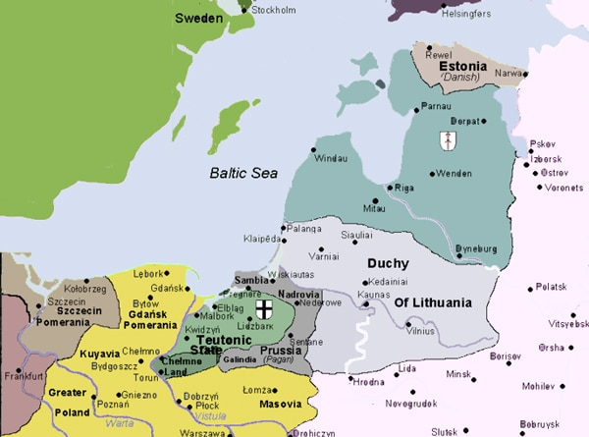
Cca 1260
Současné hranice

Slide 8
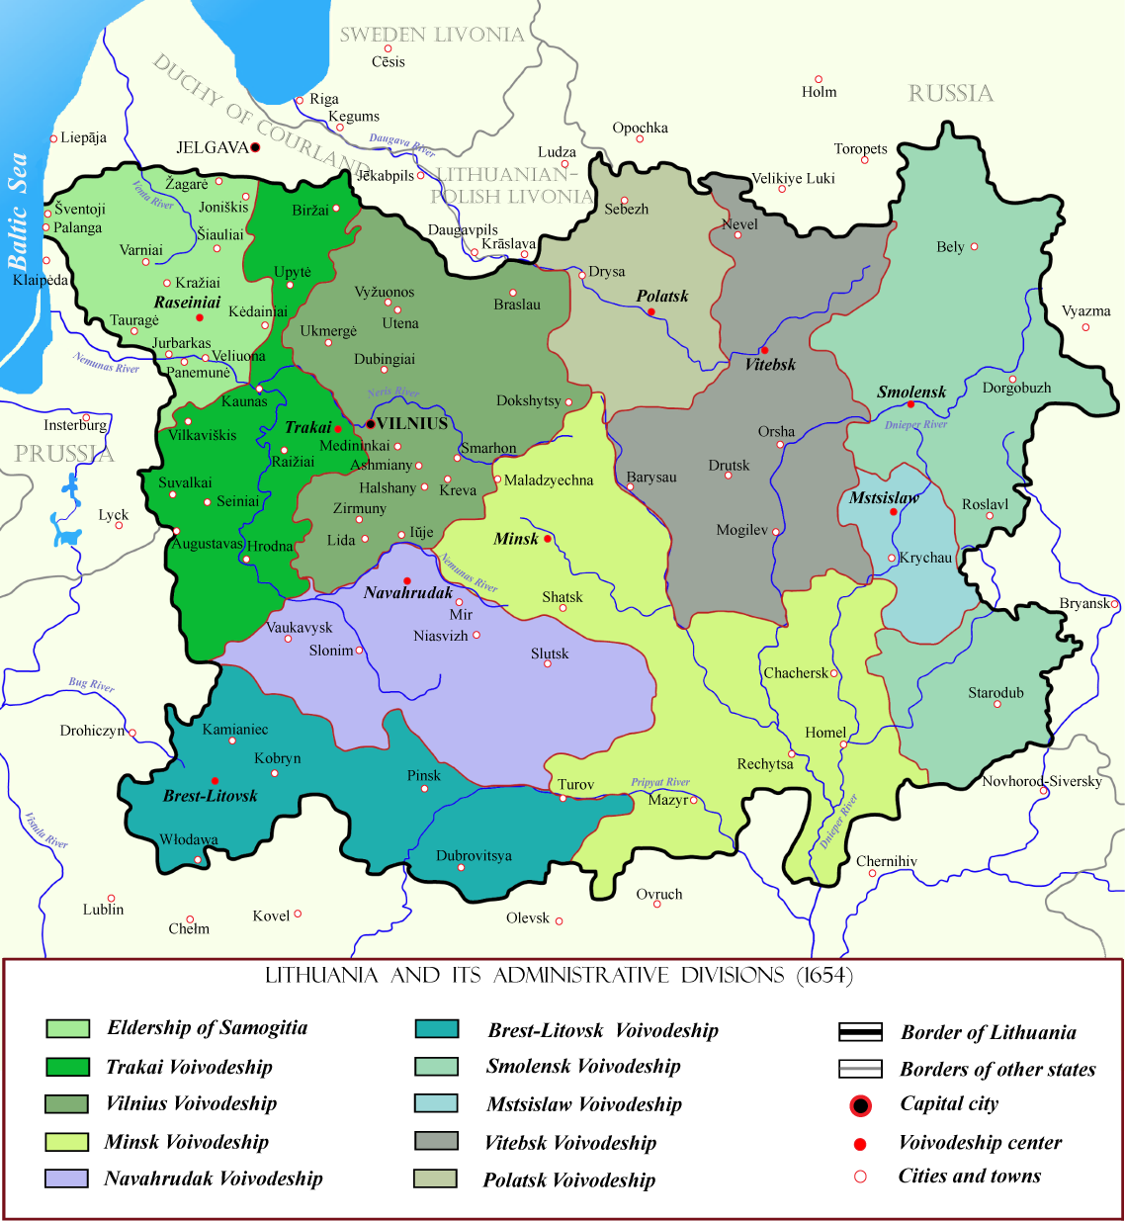

Slide 9
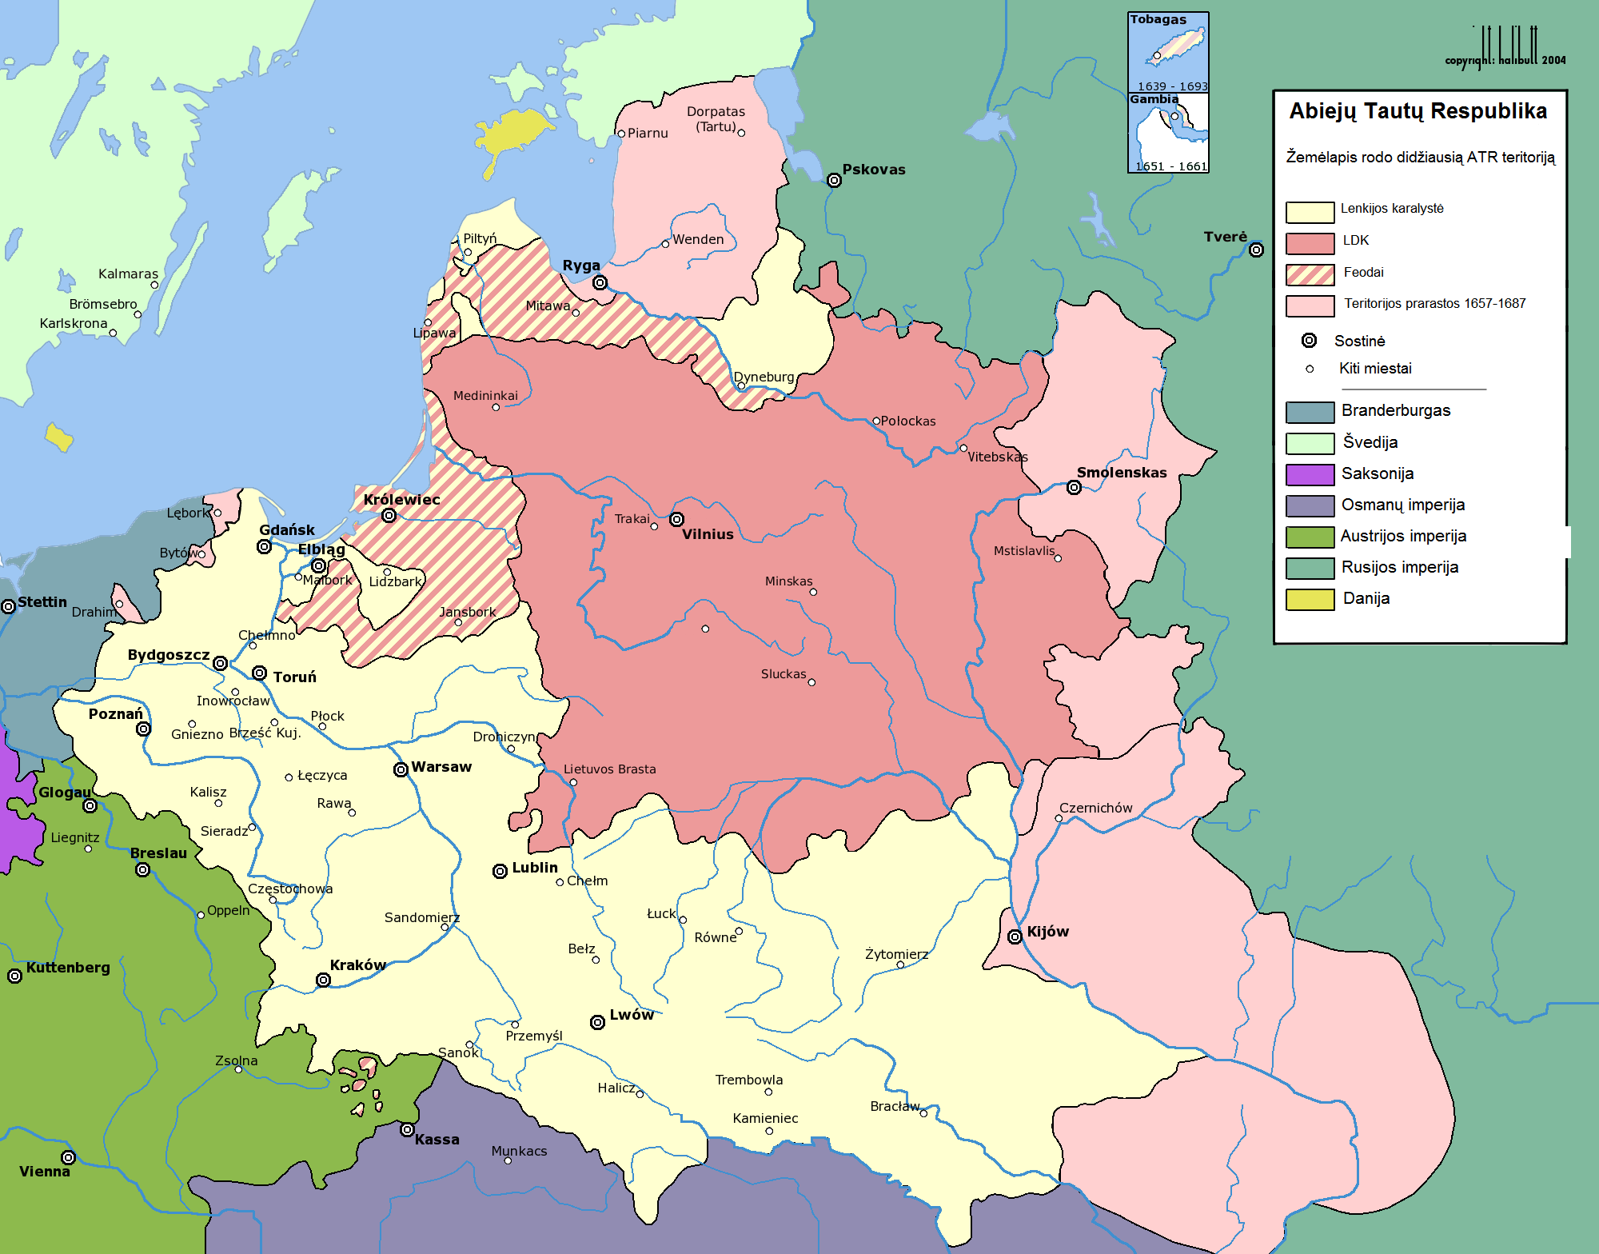

Slide 10
